Slide 1

弱网处理
微信Mars源码解析与相关实践
吴展乔

Slide 2
01
移动网络特性
02
Mars源码解析
网络优化实践
03

Slide 3
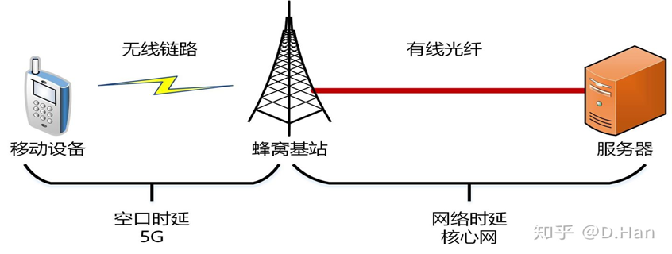
移动网络特性
1.延迟
a.理论极限：光速。
广州到北京：2100公里。RTT（往返时延）：14ms左右。但实际40ms。
广州到纽约：1.3万公里。RTT：86ms左右。但实际180ms 。
影响因素：传输介质、设备处理时间、距离等
b.延迟：空口时延+网络时延

Slide 4
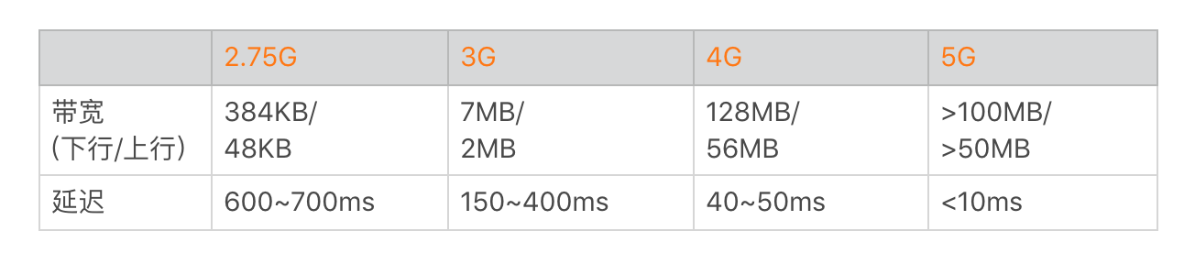
移动网络特性
2.带宽：指在固定的时间可传输的数据量。
3.用户实际感受到的网速
不同网络制式的带宽和延迟的参考值
用户感受到的网络主要受延迟和带宽的影响。
上表的延迟主要指的是空口时延。5G低时延的实现，一方面是减少转发节点，缩短源节点到目的节点的距离，另一方面就是大幅减少空口时延。5G并不能打破物理的理论极限。

Slide 5
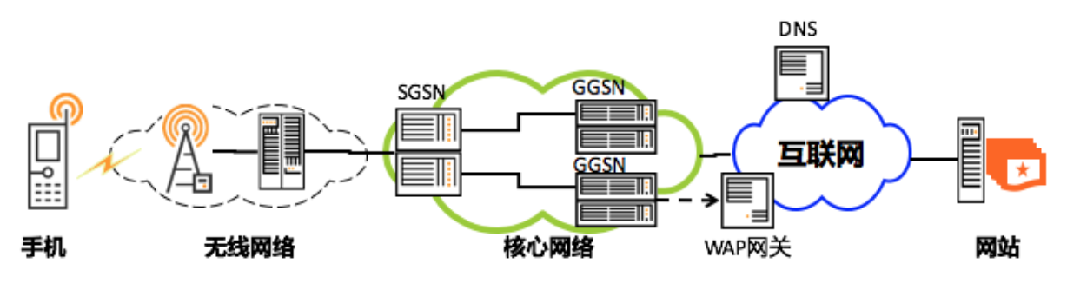
移动网络特性
4.移动网络与有线网络的差异
a.移动网络物理层架构
b.与有线网络的差异

Slide 6
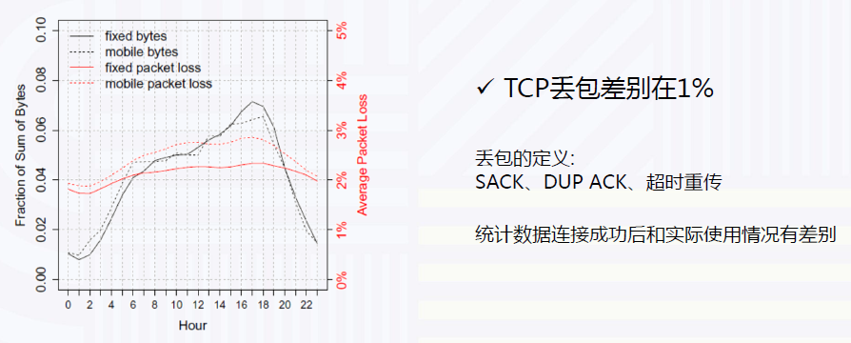
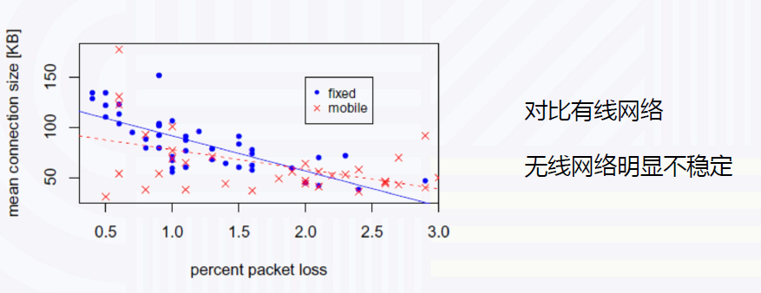
移动网络特性

Slide 7
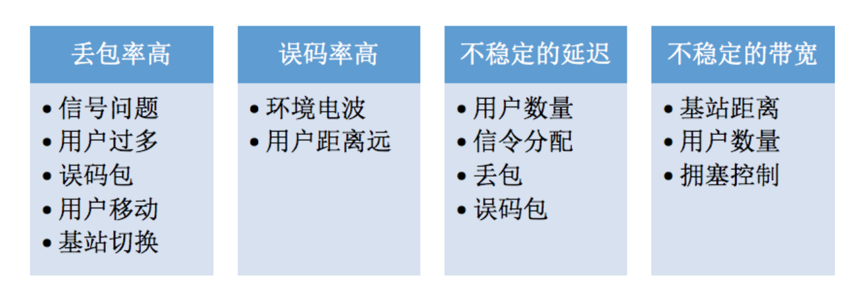
移动网络特性
5.弱网络
弱网络主要指的是高延迟、低带宽的网络场景。影响因素较多：信号强度、距离基站远近、使用的网络制式，也与网络拥塞有关，比如地铁站、演唱会现场人太多，导致手机分配到的资源有限。
*误码：信号传输中，噪音、交流电或闪电造成的脉冲、传输设备故障及其他因素都会导致误码。（比如传送的信号是1，而接收到的是0）

Slide 8
Mars源码解析
1.Mars
a.概览
Mars 是微信官方的终端基础组件，是一个使用 C++ 编写的业务性无关，平台性无关的基础组件。目前已接入微信 Android、iOS、Mac、Windows、WP 等客户端。
主要组成：
COMM：基础库。可以独立使用的公共库，包括 socket、线程、消息队列、协程等。
XLOG：通用日志模块。可单独使用。支持加密，日志文件输出。
SDT：网络诊断模块。
STN：信令网络模块。其中STN是mars的核心模块，需要配合SDT模块使用。
b.何为信令网络？
微信的网络框架：大体分为两种类型：信令网络、数据网络。其中STN负责信令网络，CDN组件则负责数据网络。CDN不开源。
一般来说回包大小不超过64kb都认为是信令数据。在微信内部：消息语音等是STN数据，图片视频是CDN数据。

Slide 9
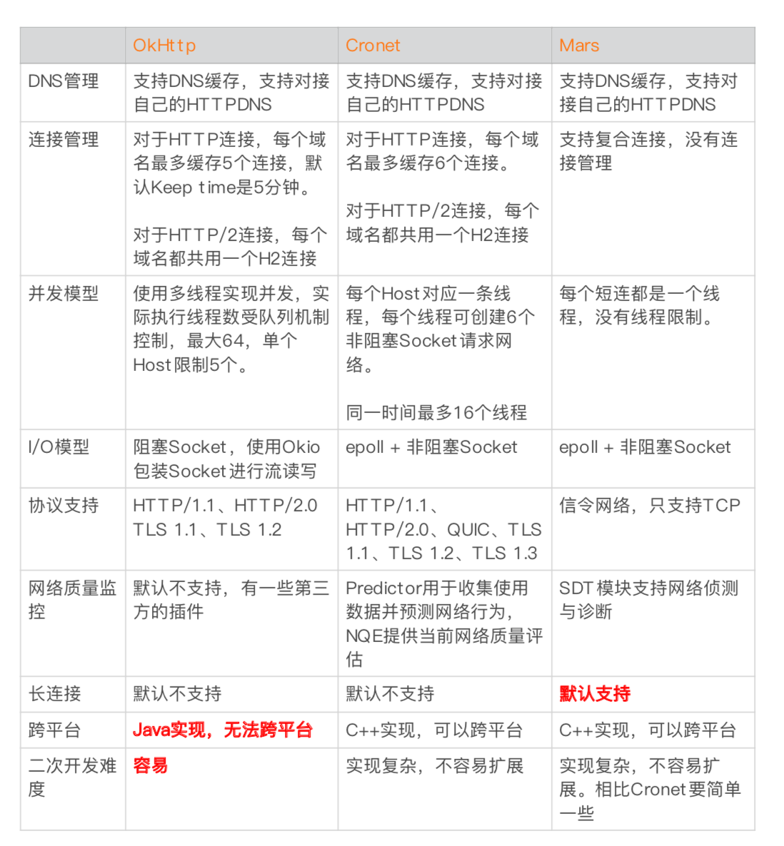
Mars源码解析
c.为什么是C++
“对于大型应用来说跨平台是非常重要的。我们不希望所有的优化 Android 和 iOS 都要各自去实现一套，不仅浪费人力而且还容易出问题。”
“网络层其实和系统以及UI界面的耦合很小，除了硬件设备相关、WebView等需要依赖系统的部分外，网络层几乎都可以实现跨平台。”
d.与其他网络库的对比

Slide 10
Mars源码解析
2.Mars-信令传输超时设计
如何设置一个合理的读写超时？
TCP重传：TCP在发出一个TCP报文段之后，就会设置一个重传定时器。当定时器溢出时，重传报文段。定时器的重传时间间隔（RTO），是根据数据往返一次的时间（即RTT）来计算的。如果多次重传失败，那么重传时间间隔，将会每次递增一倍，即”指数退避”，最后可长达64s。
OPPO手机TCP超时重传的间隔，依次为[ 0.25s，0.5s，1s，2s，4s，8s，16s，32s，64s，64s，64s …]
SamSung 中 TCP 超时重传的间隔依次为[0.42s, 0.9s, 1.8s, 3.7s, 7.5s, 15s, 30s, 60s, 120s, 120s …]
重传定时器的”指数退避”带来的问题：
连续发送报文段1、2、3、4、5、6时，当1接收到，但2丢失时，接下来每收到3、4、5、6，就会发送1的ack。当收到3个重复的ack，即4个一样的ack，就表明分组2丢失了，根据TCP的快速重传算法，会进行快速重传。发送方无需等待重传定时器到达。
当如果丢的报文段，是4、5、6的时候呢？只能等重传定时器到达。如果这个时候，如果设定整个请求的超时时间是5s，如果丢失的报文段是4，那么根据”指数退避”，最多只会重传3次。

Slide 11
Mars源码解析
如何设定一个合理的TCP读写超时时间？
分两种情况：
如果是网络波动、误码包导致的丢包，网络状况仍良好。当然是希望尽可能多地重传，甚至重新选择链路。但由于指数退避，延长超时时间的话，TCP能重传的次数不多。所以，这时候，应该设置更短的TCP读写超时。让应用层重新发送数据，其实目的就是重置重传定时器、重新选择链路等。
如果是因为高延迟/低速率的网络导致触发了重传定时器。较快的应用层重传会导致“请求”在这种网络下很难成功。所以，这时候重新选择链路是无效的。应该设置更长的TCP读写超时，让重传定时器，能到达一个恰当的重传间隔。
Mars的处理方案：
弱网判定：dynamic_timeout.cc
三种状态：优秀、评估、差。
根据最近五分钟内的十次数据包（接收+发送）的质量，来动态判定网络状态
总读写超时、首包超时、包包超时：LongLinkTaskManager::__RunOnTimeout
总的读写超时时间，来决定TCP读写超时。
首包超时，提前发现网络不同等问题，不用等等整个请求完成。重新选择其他链路等。
包包超时：效果类似首包超时

Slide 12
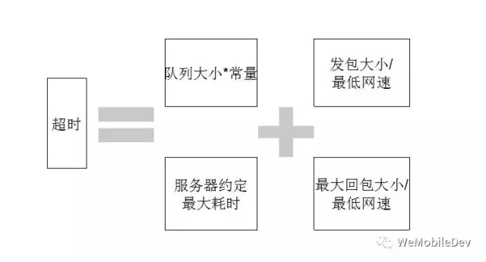
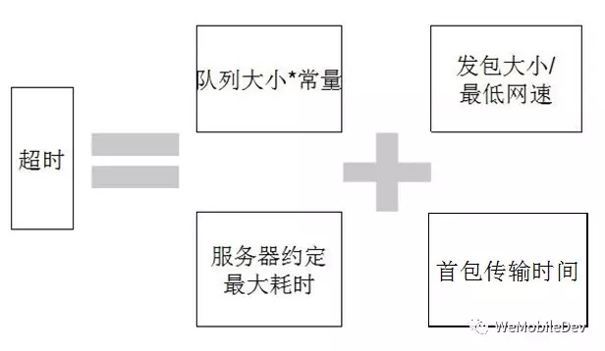
Mars源码解析
总读写超时
首包超时
注：okhttp没有队列超时概念：你以为的timeout,不一定是用户的timeout
动态超时：task_profile.cc
根据当前的网络状态、网络类型，动态决定总超时时间和首包超时时间
包包超时是固定的：根据网络类型，非手机网络包包超时时间是8s，手机网络是12s。

Slide 13
Mars源码解析
3.Mars-连接超时与IP&Port排序
int connect(int sockfd, const struct *addr, socklen_t addrlen)
TCP 建立连接的”三次握手”与连接终止的“四次挥手”，都是在这个connect里。不能修改 TCP 的协议栈，但我们可以设计应用层的超时重传机制。
通常做法，就是Okhttp那样，设置连接超时，提前结束connect的阻塞调用。然后使用新的IP&Port资源进行重试。但是有没有更优的重试策略？如何设计连接超时时间？
常见的连接超时时间：
连不通 or 网络不可用等
服务器繁忙 or 中间路由故障等
基站繁忙 or 连接信号弱 or 丢包率高等
场景一：连接超时不会带来什么优化
场景二：这时候连接超时能短一些，就能尽快发现故障，并且通过更换 IP&Port 的方式获得可用资源或路由路径

Slide 14
Mars源码解析
场景三：移动网络中常见的弱网络场景，换 IP&Port 资源也是无效的，同设置读写超时一样，希望连接超时能相对长一些，进行更多的TCP层的重传，进行更合理的重传。
Mars的处理方案：
合理的连接超时
connect方法里的syn报文段的重传的时间：
在IOS会激进一些，超时间隔依次为（1，1，1，1，1，2，4，8，16，32），总共是67s。
在4.4的三星手机里，超时间隔依次为（1，2，4，8，16），第5次重试后32秒返回 ETIMEOUT，总用时63秒。
4s不合适，弱网情况下，会导致connect一直失败。所以设置为10s（意味着给第3次重发3s的等待时间），从而避免无效的等待时长。
复合连接：complexconnect.cc
选择10秒的连接超时。需要10秒的时间来确认一个 IP&Port 组合的 connect 超时。
如果串行进行尝试，效率偏低。（Okhttp就是串行的尝试）
如果并行尝试，效率高，但服务器需要提供N倍的连接能力。

Slide 15
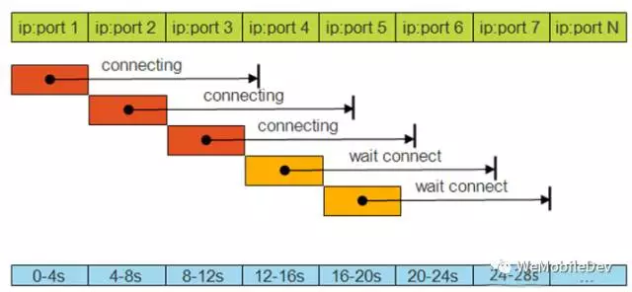
Mars源码解析
复合连接：糅合串行和并行的优点。初始阶段，应用发起对 IP1 &Port1 的 connect 调用。在第4秒的时候，这时候第一个 connect至少已经发了2次SYN段，且过了一小段时间，但还没有返回。这时候就发起对 IP2 &Port2 的 connect 调用。以此类推，直至发起了5组 IP&Port 的 connect 调用。
IP&Port排序算法：simple_ipport_sort.cc
随机组合排序算法
以史为鉴
遗忘历史

Slide 16
Mars源码解析
4.Mars-智能心跳
为什么TCP连接需要心跳？
NAT超时：IPv4的IP量有限，运营商做了外网地址和内网地址的映射。如果TCP连接一段时间没有数据，就会淘汰NAT表的对应项，造成链路中断。
为什么不采用TCP自带的KeepAlive？
默认值两个小时，过长。
只能检测连接死活。无法探测通讯方存活，比如服务器过载，无法处理请求。
过于频繁的心跳带来的影响
每隔 30 秒心跳一次，以一个协议包 5 个字节计算，一天收发 2880 个心跳包，一个月就是 5 * 2 * 2880 * 30 = 0.8 M 的流量。
增加耗电量
增加服务器压力
如何设置一个合理的心跳？
不同运营商NAT超时不同
移动2G和3G、联通2G：5分钟
电信3G、台湾3G、美国3G：大于28分钟

Slide 17
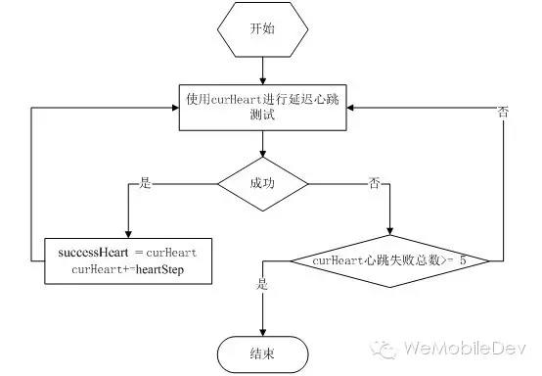
Mars源码解析
Mars的处理方案：
智能心跳（探测合理的、逼近NAT超时时间的心跳）：smart_heartbeat.cc
3次短心跳（又名延迟心跳测试）：确认网络环境稳定。（短心跳：3min30s。 ）
成功一次认定，失败多次认定：成功是绝对的。但失败可能是因为网络波动等原因造成
逐渐增长心跳：当前心跳连续成功5次，就开始增长心跳的间隔，直到触发NAT超时。
临界值避免：用比计算出的最大心跳稍微小的值作为最大的稳定心跳。（小20s）
注：疑惑点：1.最大心跳值看代码是9min40s。2.只有Android启用智能心跳。

Slide 18
Mars源码解析
Doze模式：DeviceIdleController.java
Doze模式：Android6.0及以上。当处于该模式下的时候系统会限制应用Alarm、Wakelock、WiFi以及网络等系统资源的使用
锁屏、没有充电，5分钟后，会进入lightidle（5min-15min）
锁屏、没有充电、没有移动，30分钟后，会进入deepidle（1h-6h）
处于lightidle/deepidle时，会定期退出Doze模式一段时间（窗口期），激活网络、Alarm
Doze带来的问题：
禁用网络。会导致定时请求、心跳包失败。
延迟AlarmManager设置的闹钟。
不执行WLAN扫描。
避免网络被禁用：引导用户加入白名单或者发高优先级FCM消息（需要登录谷歌账号）
Mars巧用Doze模式发心跳：使用Alarm来做心跳。多次发现Alarm执行onAlarm的时间比预定时间晚时，并且是手机网络、处于锁屏状态，就认定处于Doze模式，这时候，就改用短心跳。由于短心跳是3min30s，即使是最短的doze状态（lightidle，5min)，也比短心跳时间长。所以短心跳必定会被延迟到窗口期才执行。

Slide 19
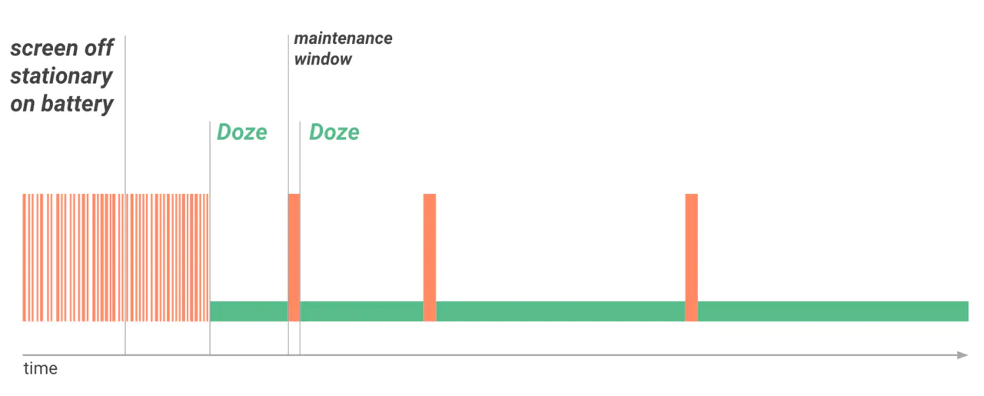
Mars源码解析
Doze模式

Slide 20
Mars源码解析
5.Mars-雪崩检测
请求频率限制：frequency_limit.cc
检测请求出现的次数。使用的是用buffer+bufferLength计算出的hash来唯一识别请求。如果一个小时内，重复了105次，那就认为发生了雪崩。
如果上一次清除记录的时间，超过了一个小时，就会清除记录。更新清除记录时间。
流量限制：flow_limit.cc
如果是手机网络的时候，将会进行flow检测。flow漏斗，能装的buffer大小最大是80mb，根据不同的active状态，有不同的流速（两种kActiveSpeed:22.8kb/s, kInactiveSpeed:5.7kb/s），也就是消耗量。如果漏斗里剩余的buffer+新的task要传输的buffer的大小，大于漏斗容量80mb，就认为发生了雪崩

Slide 21
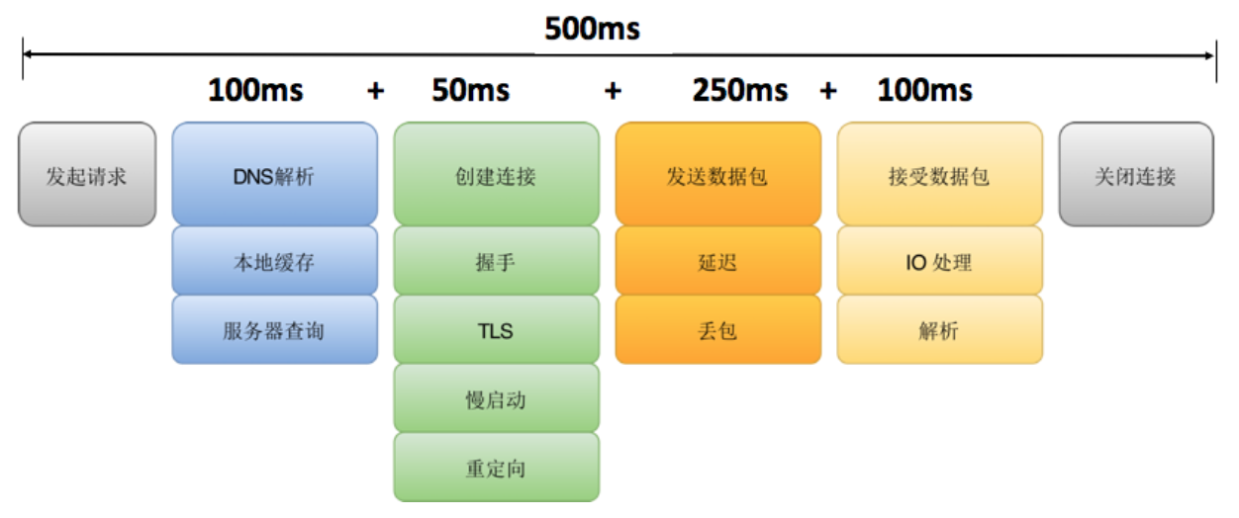
网络优化实践
1.DNS解析阶段：存在DNS缓存、解析转发等问题。解决：HttpDNS：使用Http的Get请求，而不是UDP，去腾讯的IDC获取域名对应的IP，保证将用户引导的访问最快的IDC节点上。
2.建立连接阶段：三次握手、慢启动、重定向
前面说的复合连接
Http的Keep-Alive（不是TCP的KeepAlive）：Http1.1默认打开

Slide 22
网络优化实践
3.发送/接收数据阶段
协议：采用Http2代替Http1。
h2的优点：
h1请求头/响应头、请求行/响应行都是报文形式的，1个字母就占一个字节了。h2采用了HPack，霍夫曼编码，静态、动态两张表，可以压缩请求头等。具体实现参考：Okhttp的Hpack.kt
对于很多小型资源的Web页，h2加载的时间比h1更短。因为h1需要开多个连接，每个连接都有三次握手、慢启动、队头阻塞问题。而h2下多个流可以共用一个连接。
h2的缺点：
弱网情况下，丢包/拥堵，TCP协议会减少TCP窗口，这时候，h2多个请求共用一个连接，对h2的影响会更大一点。
对于少量大小资源的Web页面（10个，每个435kb)。在所有网络条件下，h1都优于h2。因为初始拥堵窗口造成的。h1多开了几个连接，相比共用连接的h2，多了几倍的初始拥塞窗口。（个人想法：数据量大的时候，h2可以考虑该请求独占一条连接。）

Slide 23
网络优化实践
数据交换格式：protobuf代替json
优点：编码类似于Hpack，数据大小是json的30%。序列化、反序列化，只需要通过x一些简单的位运算等来进行，效率也远高于解析json
缺点：需要在项目里预置对于的数据的proto文件。消息结构可读性低，不利用抓包测试。
传输数据压缩后能获得的好处：TCP为了防止IP分片，会根据路径MTU来决定MSS，然后根据MSS来进行TCP分段。一般缺省的MSS是536字节。这意味着，我们压缩数据后，每减少几百个字节，就能少发一个TCP段，减少丢包/拥堵带来的风险。
4.关闭连接阶段：尽量让客户端来关闭TCP连接。因为TCP四次挥手，主动关闭方会等待2MSL（MSL：报文段最大生存时间），才正式关闭连接。为什么TCP4次挥手时等待为2MSL？

Slide 24
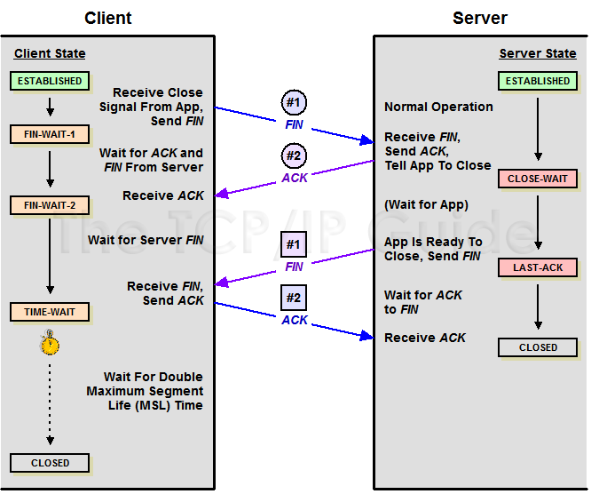
网络优化实践

Slide 25
网络优化实践
5.图片-Glide隐藏的坑
ImageView宽高都设置wrap_content的时候，会发生什么？
会选择屏幕宽高中的最大值，作为图片的期望宽高（一个正方形）。这时候，如果是宽和高都比期望宽高小的小图片，就会进行放大。就会生成一个很大的内存杀手Bitmap。
旧方案：从磁盘中获取到放大Bitmap，再生成缩放成一个小的Bitmap，放进ImageView里。有两个问题：1.大的Bitmap已经形成了 2.新生成的小Bitmap放进ImageView以后，ImageView会触发requestLayout，造成肉眼可见的ImageView"撑大"。
新方案：让后端在图片链接上附上图片大小，然后再根据屏幕的宽高适当调节：图片的宽不会超过屏幕的2/5,高不会超过1/4。
Bitmap如果回收不好，会发生什么情况？
Bitmap是用byte数组来存储像素的。一个像素点，如果是rgb_565的话，就是2个字节。如果是一个屏幕大小1920 * 1080的bitmap，就需要1920 * 1080 * 2 / 1024/ 1024 = 4MB的内存。Java虚拟机中，大对象会直接进入老年区存储。频繁的Bitmap创建，会导致内存吃紧。当内存不足时，会先进行minor gc，仍不足，就会触发major gc。major gc耗时通常是minor gc的10倍以上（老年区比较大？）。gc频繁，导致卡顿明显。

Slide 26
网络优化实践
6.图片-加载图片时，需要多大的图，就加载多大的图。把大图加载进小控件里，除了占内存，不会带来任何收益。
7.图片-禁止存在相同图片，不同对象的情况
典型场景就是用户头像。
用户头像如果是与id绑定，那么更新用户头像时，id是不变的。Glide无法及时更新。
用户头像如果是与id绑定，那么用户用的是系统默认头像，就会出现内存里有多个相同的像素数组，对应着不同对象。（QQ曾经有这样的问题。）
8.图片-发渐进式图片
Glide不支持渐进式图片。Fresco支持，但它底层涉及c++领域，阅读源码深入学习难度大。

Slide 27
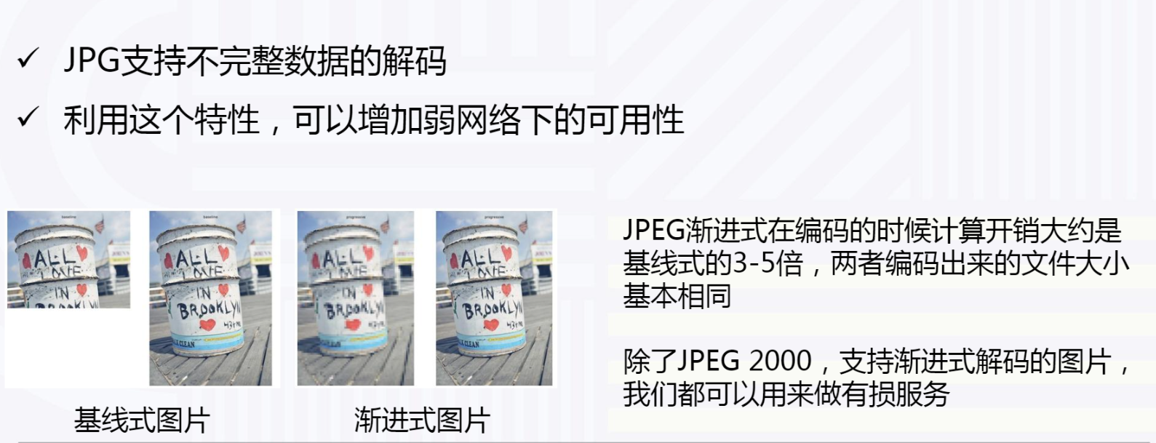
网络优化实践

Slide 28
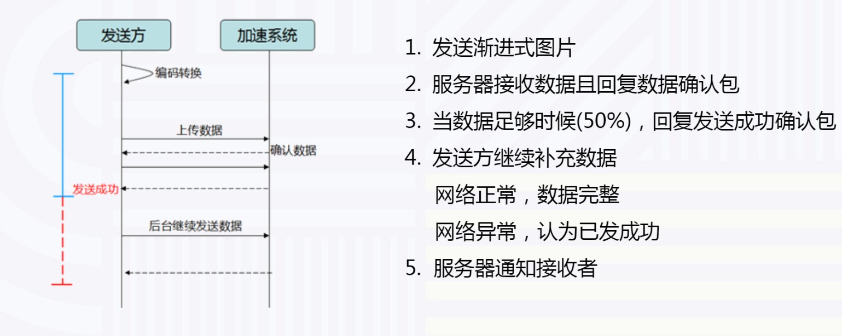
网络优化实践

